Slide 2
zimogeni
cofattori
zimogeni
cofattori
attivatori
inibitori
zimogeni
cofattori
attivatori

Slide 4
S
S
Interazione con cofattore
Dominio catalitico
Residui di γ carbossi-glutammico
Punto di rottura della molecola

Slide 5
COFATTORE
ZIMOGENO
TF
VII
Via estrinseca
VIII
IX
Via intrinseca
V
X
Via comune

Slide 6
VIA COMUNE
Via intrinseca
Via estrinseca
Ca2+
Va
Xa
FOSFOLIPIDI
(fosfatidilserina piastrine)
Protrombina
Ca2+
FOSFOLIPIDI
trombina
fibrinogeno
polimeri di fibrina
legati da legami covalenti
monomeri di fibrina
polimeri di fibrina
XIIIa

Slide 7
FIBRINOGENO
D
E
D
D
E
DIMERI DI FIBRINA
TROMBINA
D
D
E
D
FIBRINOPEPTIDI
FATTORE XIII
D
E
D
D
E
D
D
E
D
D
E
D
POLIMERI
PLASMINA

Slide 8
VIA ESTRINSECA
Xa
Ca2+
VIIa
FOSFOLIPIDI
(fosfatidilserina piastrine)
TF
X

Slide 9
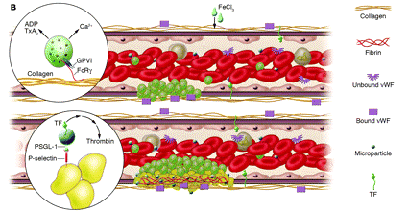
Le piastrine aggregate legano “microparticelle” che
esprimono PSGL-1 e TF. La presenza di TF nel contesto
dell’aggregato piastrinico attiva la coagulazione

Slide 10
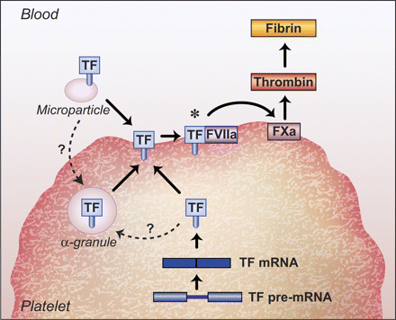
TF viene sintetizzato da piastrine attivate

Slide 11
VIA INTRINSECA
XIIa
XIa
Xa
IXa
FOSFOLIPIDI
VIIIa
X

Slide 12
SISTEMA DI ATTIVAZIONE DA CONTATTO
HMWK*
bradichinina
precallicreina
plasminogeno
callicreina
XII
plasmina
XIIa
XIa
* HMWK = high molecular weight kininogen (chininogeno ad alto peso molecolare)

Slide 13
LA COAGULAZIONE IN VIVO:
I. TF E VIIa POSSONO ATTIVARE IL FATTORE IX
VIIIa
IXa
FOSFOLIPIDI
Xa
Ca2+
X
VIIa
FOSFOLIPIDI
TF

Slide 14
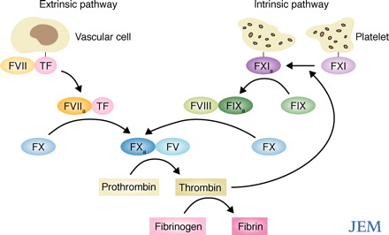
LA COAGULAZIONE IN VIVO:
II. TROMBINA ATTIVATA PUO’ ATTIVARE XI LEGATO A
SUPERFICIE PIASTRINICA
Colman, Journal of Experimental Medicine 203: 493-495, 2006

Slide 15
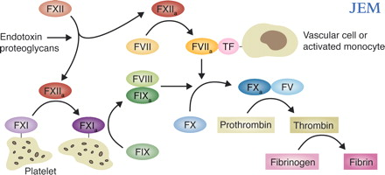
LA COAGULAZIONE IN VIVO:
III. IN CONDIZIONI DI ABNORME ATTIVAZIONE DEL FATTORE XII
(esposizione di sottoendotelio negli shock settici), QUESTI PUO’ SVOLGERE
UN RUOLO ATTIVATORIO DIRETTO O INDIRETTO
Polifosfati rilasciati dalle piastrine
RNA

Slide 16
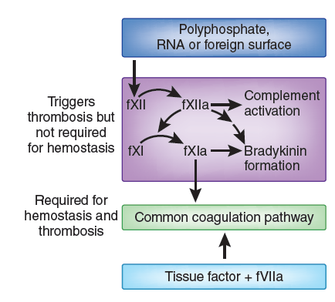

Slide 17
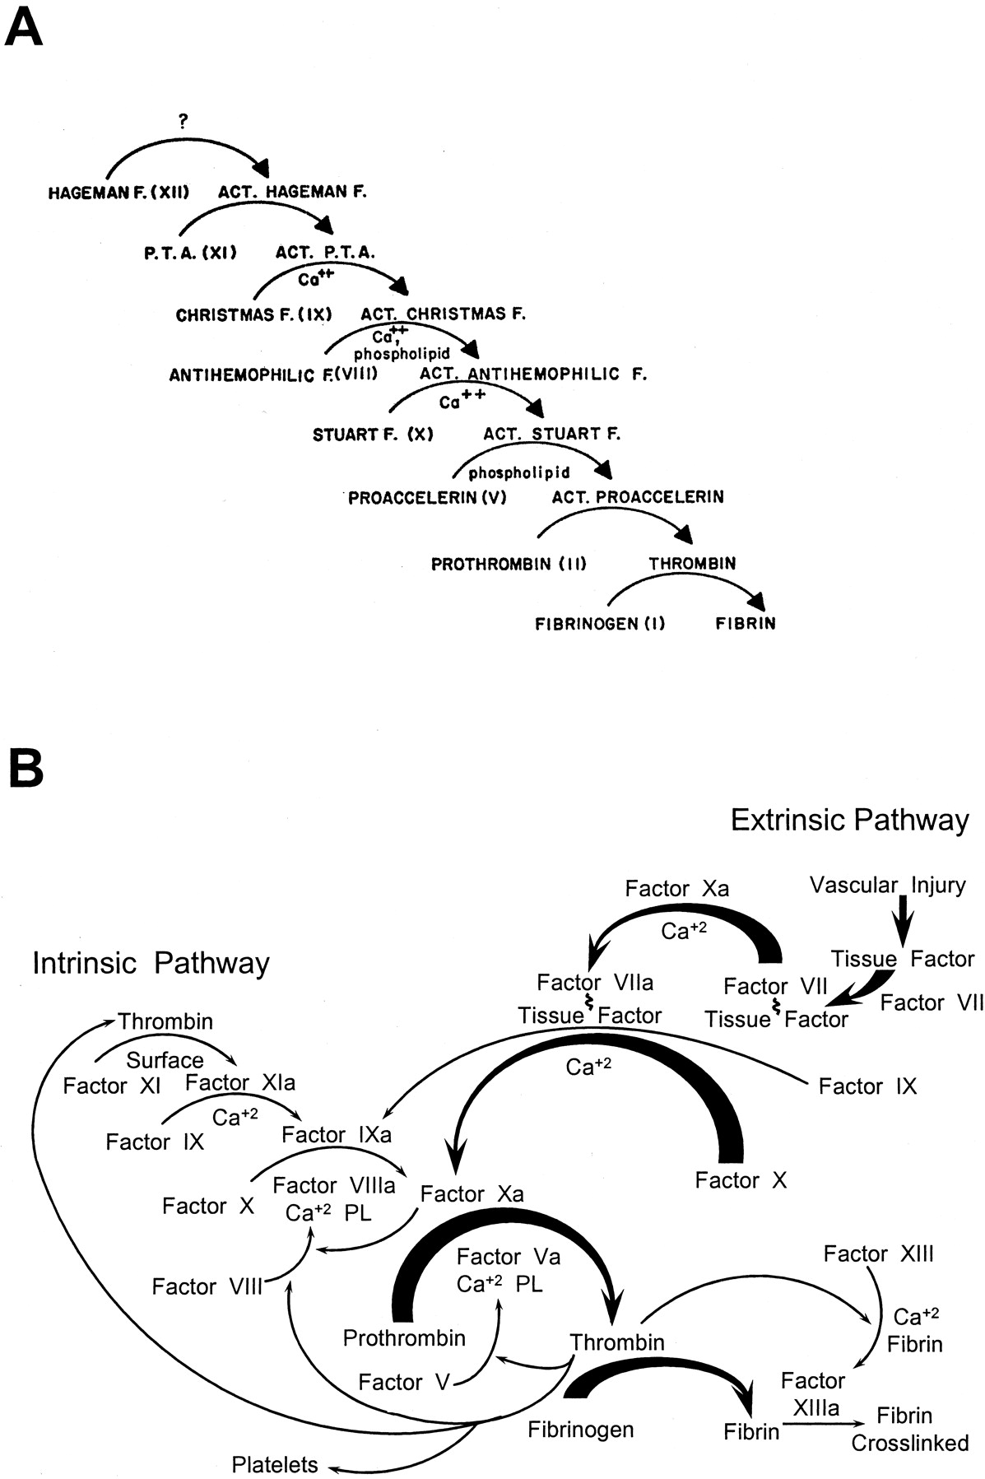
La cascata
La rete

Slide 18
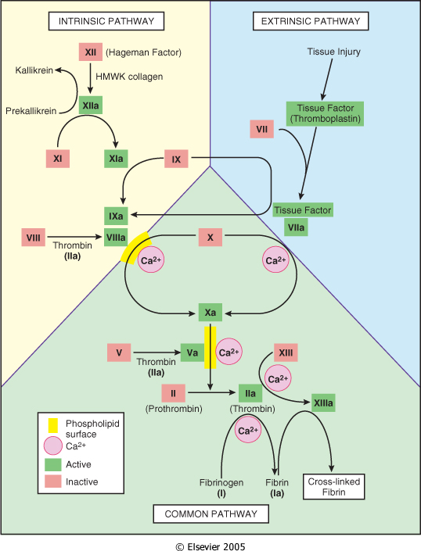

Slide 19
LA TROMBINA ATTIVA DIVERSI FATTORI DELLA COAGULAZIONE
VII
XIII
XI
TROMBINA
V
VIII

Slide 20
ATTIVA AGGREGAZIONE PIASTRINICA E STIMOLA FORMAZIONE DI
PAF IN CELLULE ENDOTELIALI
CONVERTE FIBRINOGENO IN FIBRINA
E AMPLIFICA COAGULAZIONE
STIMOLA ESPRESSIONE DI MOLECOLE ADESIVE SU
PIASTRINE E CELLULE ENDOTELIALI
TROMBINA
IN FORMA LEGATA ALLA TROMBOMODULINA ATTIVA
SISTEMI AD AZIONE ANTICOAGULANTE
HA AZIONE MITOGENA DIRETTA ED INDIRETTA

Slide 21
Meccanismi di regolazione negativa della coagulazione sanguigna
I. Inibitori dell’attivazione.
TFPI (Tissue Factor Pathway Inhibitor): inibisce complesso TF/VII
II. Inibitori degli zimogeni attivati (SERPINE).
Antitrombina III; Cofattore eparinico II: inibiscono trombina, Fattore X, Fattore IX
III. Inibitori di cofattori.
Trombomodulina, Proteina C, Proteina S: inibiscono Fattori V e VIII

Slide 22
TROMBOMODULINA
TROMBINA
TROMBINA
PROTEINA C
-
+
PROTEINA S
VIII
V
Recettore endoteliale per la proteina C (EPCR)
ESPRESSIONE REGOLATA: TNFα, IL-1 RIDUCONO, IL-4 INDUCE

Slide 23
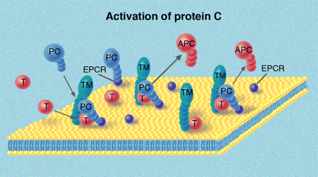
Dahlback Blood 112:19-27, 2008

Slide 24
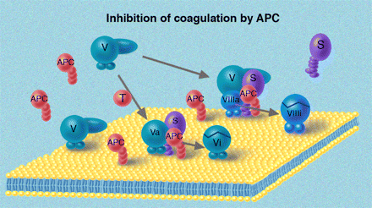

Slide 25
ORGANIZZAZIONE DEL SISTEMA FIBRINOLITICO
PLASMINOGENO
-
Inibitori (PAIs)
ATTIVATORI DEL
PLASMINOGENO
(PAs)
-
PLASMINA
α2 anti-plasmina
FIBRINA POLIMERIZZATA
FRAMMENTI SOLUBILI
ALTRI SUBSTRATI
Fibrinogeno
Fattori V e VIII
Proteine del complemento
Proteine della matrice extracellulare:
Azione diretta o mediata da attivazione di
collagenasi ed elastasi

Slide 26
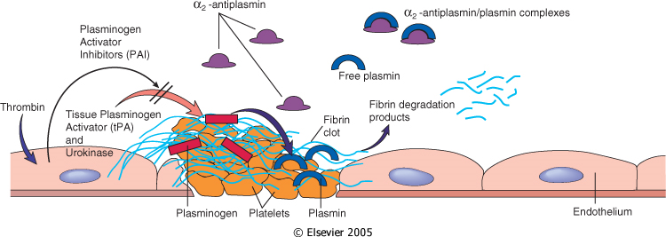

Slide 27
ALTERAZIONI EREDITARIE DELLA COAGULAZIONE
Fattore implicato Incidenza Cromosoma Ereditarietà
Fattore di Von Willebrand 1: 1000 Autosomica dominante

Slide 28
ALTERAZIONI ACQUISITE DELLA COAGULAZIONE
I. DIFETTI DI PRODUZIONE: insufficienze epatiche gravi
II. DIFETTO DI APPROPRIATA MODIFICAZIONE POST-TRADUZIONALE: deficienza di Vitamina K
III. AUMENTATO CONSUMO: Coagulazione Intravascolare Disseminata
IV. INATTIVAZIONE:
- Ab anti-fattori della coagulazione nei politransfusi e in altre condizioni
- terapia con eparina
V. IPERATTIVAZIONE DELLA FIBRINOLISI:
- Tumori (rilascio di attivatori del plasminogeno)
- Terapie incongrue (streptochinasi)

Slide 29
Pro-zimogeno inattivo
Pro-zimogeno carbossilato attivo
Carbossilasi Vit. K-dipendente
Vit. K idrochinone
Vit. K epossido
OH
O
CH₃
CH₃
O
R
OH
R
O
O
CH₃
Reduttasi
-
Reduttasi
R
-
O
Cumarinici
(warfarin)

Slide 30
Trombo rosso
Trombo murale o bianco
ARTERIE
VENE

Slide 31
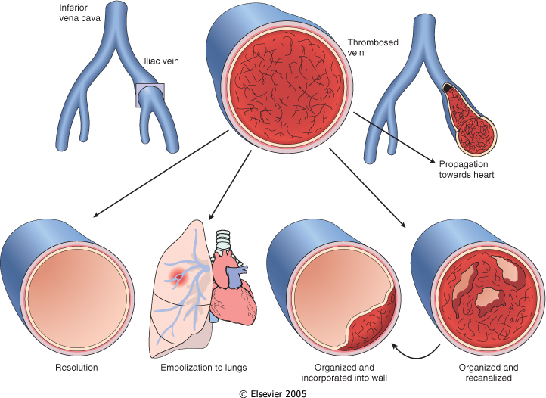

Slide 32
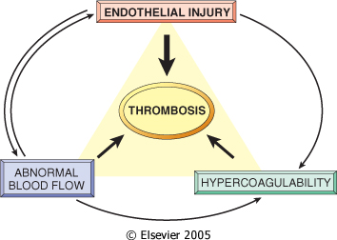
LA TRIADE DI VIRCHOW

Slide 33
TRIADE DI VIRCHOW ED EZIOPATOGENESI DEI TROMBOEMBOLISMI
1. LESIONE ENDOTELIALE
Esposizione sottoendotelio
Riduzione funzioni anti-coagulanti
Aumento funzioni pro-coagulanti
Ottimali funzioni anti-
aggreganti e anti-coagulanti
ENDOTELIO INTEGRO
ENDOTELIO ALTERATO
FIBRINOLISI
-
COAGULAZIONE
INIBITORI
-
-
2. ALTERAZIONI DELLA COAGULAZIONE
“DILUIZIONE” DEI FATTORI
3. STASI
COAGULAZIONE

Slide 34
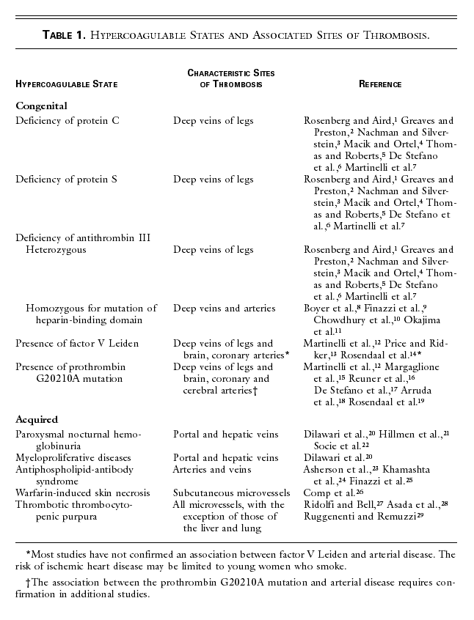
Meccanismo
Ridotta inattivazione Fattori V e VIII
“
*Ridotta inibizione zimogeni
* Resistenza all’azione della Proteina C
(“APC resistance”)
* Aumentati livelli di protrombina per
aumentata trascrizione o stabilità mRNA
emolisi
Esposizione TF
diversi
Esposizione TF“
alterazioni ADAMTS/danno endoteliale

